Slide 1

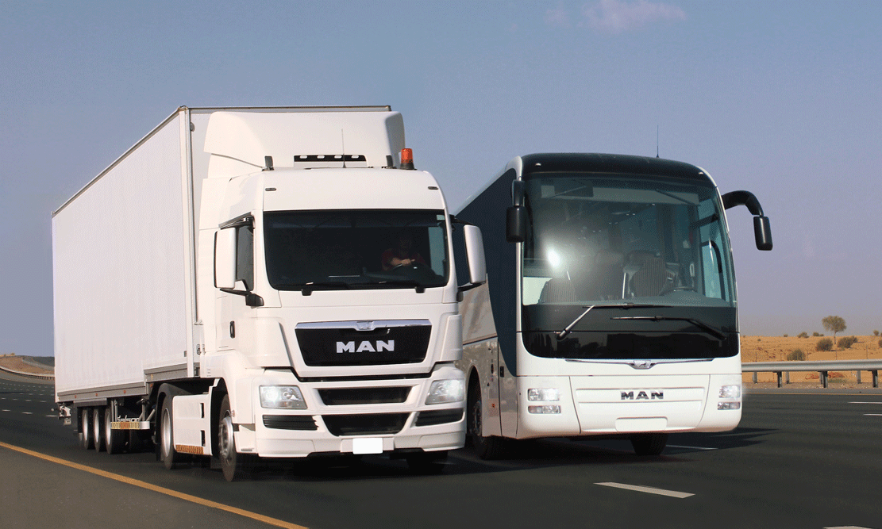

נהגים מקצועיים - קיץ 2025
שמירת כשירות הגברת הבטיחות בדרכים רענון מקצועי - תקנות התעבורה

Slide 2
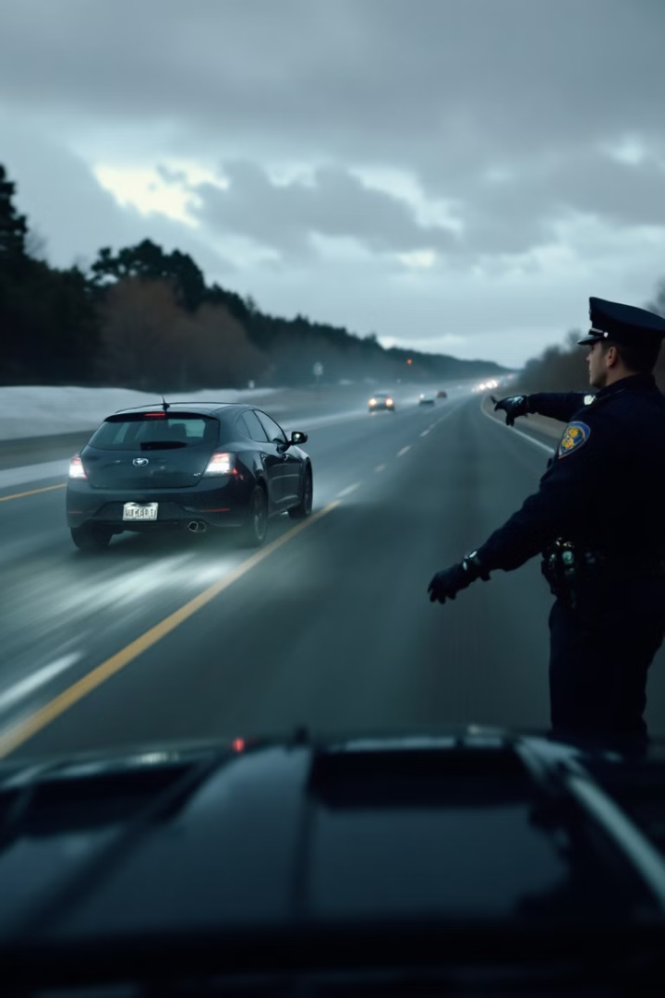

נוהגים נכון: תקנות בסיסיות
תקנה 25
לא ינהג אדם רכב אלא אם הוא בקי בהפעלתו ובשימוש בו
ליחידת הלימוד:
נוהגים נכון – התנהלות מקצועית ביום הנהיגה
לחצו על התמונה

Slide 3
נוהגים נכון: תקנות בסיסיות
נהיגה מחייבת שליטה מלאה ברכב. יש להימנע מנהיגה בחוסר יכולת לנהוג בביטחון סביר. הנהיגה אסורה בהחלט במצב נפשי לקוי, בהשפעת סם או משקה משכר, בחולשה או עם ליקוי גופני שאינם מאפשרים שליטה או שדה ראייה.
כשירות נהיגה
תקנה 26
אדם שמתקיים בו אחד מאלה לא ינהג רכב:
(1) הוא שרוי במצב העלול לסכן עוברי דרך;
(2) הוא נתון תחת השפעת סמים משכרים או משקאות משכרים;
(3) הוא אינו מסוגל לנהוג ברכב בביטחון סביר מחמת מצב נפשו או מחמת חולשה או ליקוי גופני;
(4) הוא במצב השולל ממנו את השליטה ברכב או את ראיית הדרך והתנועה בה.

Slide 4
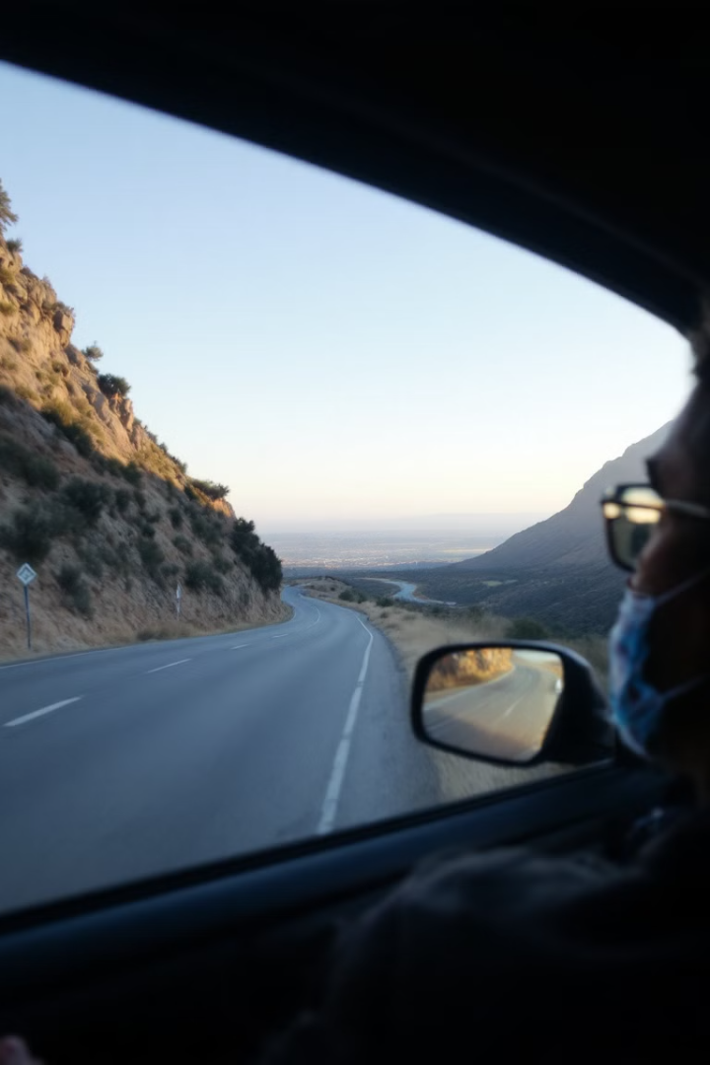


נהיגה אסטרטגית: מהירות ושליטה
תקנה 51
התאמת מהירות הנסיעה לתנאי הדרך מצילה חיים. שמרו על עירנות וזהירות.
לא ינהג אדם רכב אלא במהירות סבירה בהתחשב בכל הנסיבות ובתנאי הדרך והתנועה בה, באופן שיקיים בידו את השליטה המוחלטת ברכב.
חובה להאט ובמידת הצורך לעצור, בכל מקרה של סכנה צפויה לעוברי דרך או לרכוש:
תקנה 52
בכפוף לאמור בתקנה 51 חייב נוהג רכב להאט את מהירות הנסיעה, ובמידת הצורך אף לעצור את רכבו, בכל מקרה שבו צפויה סכנה לעוברי דרך או לרכוש, לרבות רכבו הוא, ובמיוחד במקרים אלה:

Slide 5

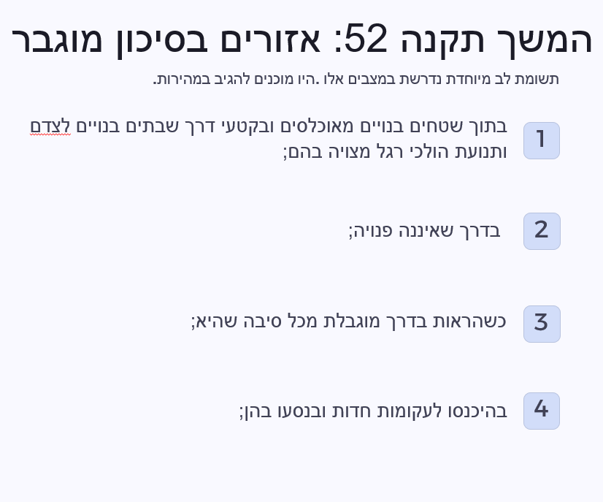

Slide 6
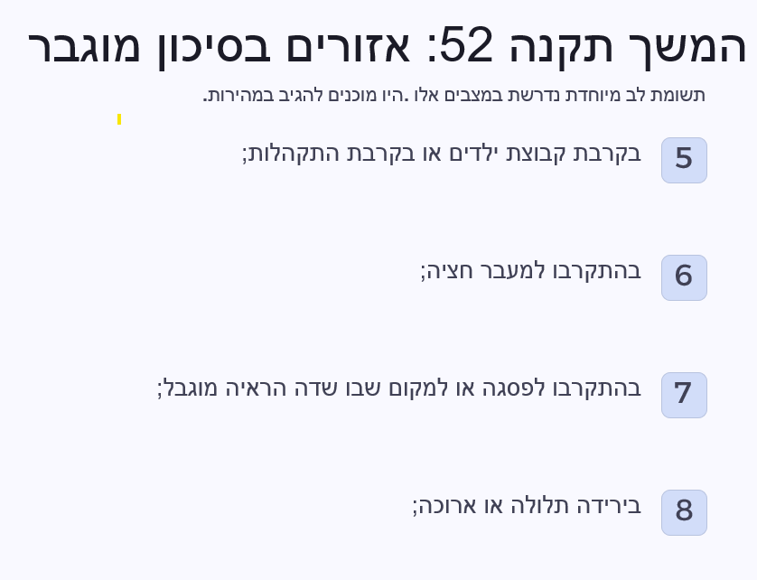

Slide 7
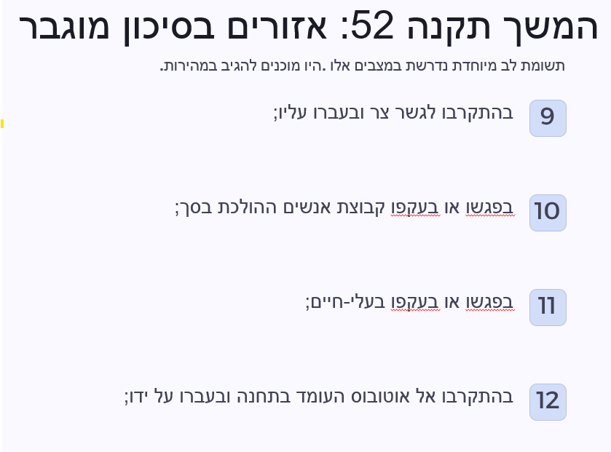

Slide 8
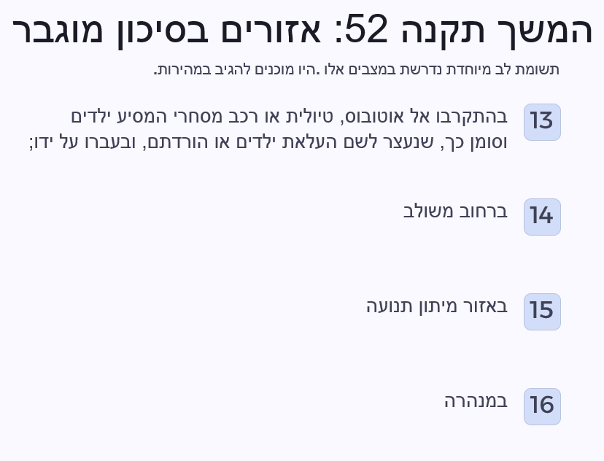

Slide 9
נהיגה אסטרטגית: נהיגה מודעת ומתוכננת
המאפשרת לצפות את הדבר הבא בכביש
ולהתכונן אליו
תכנון הנסיעה במקטע וסריקה מרחבית
1
תכננו את הנסיעה וסרקו את הסביבה. היו מודעים לכל המתרחש.
זיהוי מצבי סכנות
2
זהו מצבי סכנה פוטנציאליים, צפו את הבלתי צפוי.
בחירת פעולה
3
בחרו את הפעולה הנכונה : מהירות סבירה/ חובת ההאטה / מעבר בין נתיבים.
ביצוע
4
בצעו את הפעולה בצורה חלקה ובטוחה. שמרו על ריכוז.

Slide 10

נהיגה אסטרטגית: נהיגה מודעת ומתוכננת
המאפשרת לצפות את הדבר הבא בכביש
ולהתכונן אליו
ליחידת הלימוד:
נוהגים נכון – נהיגה אסטרטגית ב-4 שלבים
לחצו על התמונה

Slide 11





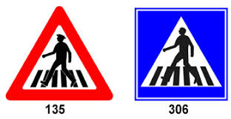







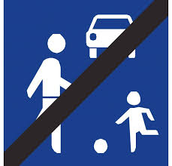

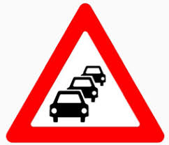
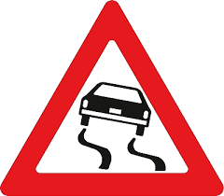












רענון תמרורים – היכרות ושליטה

Slide 12
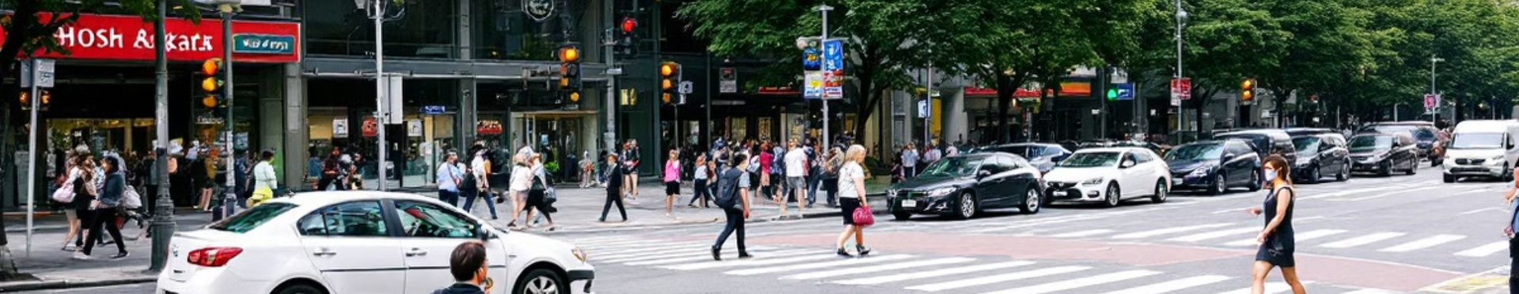
סימנים מעידים על סכנה בדרך
סכנות פוטנציאליות
סכנות ממשיות/מוחשיות

Slide 13
סכנות ממשיות/מוחשיות:
✓ רכב הנוסע לפניך ועוצר באופן פתאומי.
✓ מכונית היוצאת במהירות ממגרש חנייה אל כביש ראשי.
✓ אופנוע "מזגזג" בין מכוניות.
✓ ילדים המשחקים במגרש חנייה של הבניין.
✓ משאית החונה בחנייה כפולה לצורך פריקת סחורה, ומסתירה את המכונית שלפניה.
✓ משאית עמוסה מאוד הנוסעת לפניך, והמשא שעליה נוטה ליפול.
✓ אורות בלימה או הבהוב של מכונית החונה ברחוב ועומדת לצאת ממקום החנייה.
דוגמאות:

Slide 14
סכנות פוטנציאלית:
כל אובייקט או מצב שעלול לגרום לסכנה. חיזוי מוקדם יאפשר מניעה
סכנה פוטנציאלית נשקפת מכל אובייקט, סיטואציה או שילוב ביניהם, אשר עלולים לגרום להתפתחות סכנה שנדרשת בה התערבות ממשית.
חיזוי מוקדם של התפתחות הסכנה יאפשר את מניעתה. ישנם תסריטים אפשריים להתפתחות סכנה פוטנציאלית שניתן להתייחס אליהם על-פי מידת ההסתברות להתממשותה:
נמוכה מאוד, נמוכה, בינונית, גבוהה, גבוהה מאוד.

Slide 15
דוגמאות לסכנות פוטנציאליות:
✓ מפגשים בצמתים עמוסים וצפופים.
✓ מכוניות שעלולות להגיח ממגרש חנייה של בתים.
✓ מכוניות שעלולות לנסוע לאחור באופן בלתי צפוי.
✓ הולכי רגל שעלולים להופיע במקומות בלתי צפויים.
✓ תנועה צפופה, נתיבים צרים ומשאיות שבדרך.
✓ ילדים בקרבת הכביש.
✓ התמזגויות, כלי רכב שמגיחים מהצד, ואי-יכולת לדעת כיצד ישתלבו בתנועה.
✓ אוטובוס שעומד בתחנה, והנוסעים שיורדים ממנו עלולים להתפרץ אל הכביש.
✓ מכוניות שנדחפות ברווחים בין מכוניות שנהגיהן מקפידים על שמירת מרחק כנדרש.
✓ רוכבי אופניים בחשיכה.

Slide 16
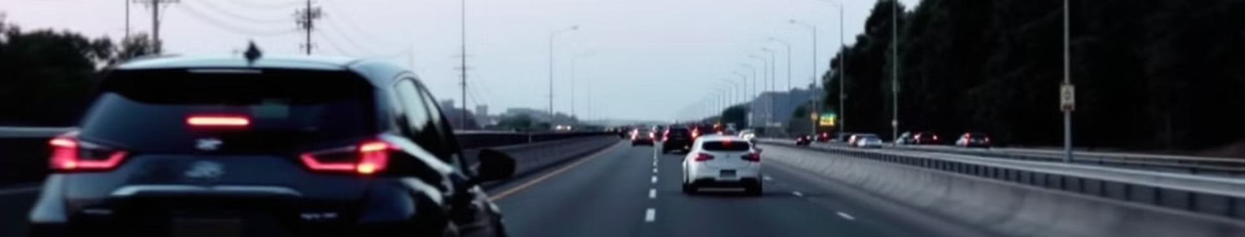
שמירת מרחק:
תקנה 49. ריווח בין רכב לרכב
(א) לא ינהג אדם רכב בעקבות רכב אחר אלא תוך שמירה על רווח המאפשר לעצור בכל עת את הרכב ולמנוע תאונה, בהתחשב במהירות הנסיעה של שני כלי הרכב, במצב הדרך ובמצב הראות והתנועה בה.
תקנה 50. נסיעה בשיירה
(א) כשכלי רכב נוסעים זה אחר זה בדרך שאינה דרך עירונית, ישמור הנוהג ברכב על ריווח מספיק בין רכבו ובין הרכב הנוסע לפניו, כדי להבטיח זרימה תקינה של התנועה וכדי לאפשר לרכב הבא מאחוריו, אשר מהירות נסיעתו עולה על שלו, להיכנס ללא סיכון לאותו ריווח.
(ב) רכב מחובר, רכב מורכב או רכב הגורר רכב אחר דינם לעניין תקנה זו כרכב אחד.
(ג) הוראות תקנה זו לא יחולו על לוויות ותהלוכות.

Slide 17

שמירת מרחק:
ליחידת הלימוד:
נוהגים נכון – נהיגה אסטרטגית
לחצו על התמונה

Slide 18

צמתים: הגדרה ומתן זכות קדימה
זכות קדימה
הגדרת צומת
מתן אפשרות לעוברי דרך אחרים שלהם נקבעה זכות קדימה, להתקדם בדרך בלי לעצור, להמתין, לשנות את מהירותם או לסטות מקו התקדמותם;
השטח המתהווה על ידי פגישתם של שני כבישים או יותר והמוגבל על ידי קווי שפות הכבישים או אבני השפה של אותם כבישים או על ידי הארכתם המדומה;
צומת אינו כולל –
(1) התמזגות כבישים בדרך מהירה;
(2) שטח המתהווה על ידי פגישה של כביש עם כניסה ויציאה לחצרים, או עם דרך גישה לבית, למגרש חניה, לתחנת דלק או למפעל, אלא אם סומן אחרת בתמרור;
(3) התמזגות בכביש חד-סטרי שבו שני נתיבים או יותר באותו כיוון נסיעה ושלפניה הוצב תמרור א-20;
ליחידת הלימוד:
נוהגים נכון – צמתים
לחצו על התמונה

Slide 19




יחידות נוספות - העשרה:
לשימושכם, סרטוני הדרכה נוספים:
בקרוב...:
הסרטונים יהיו זמינים לצפייה ותרגול בסביבת הלמידה הממשלתית קמפוסIL, ללא עלות!
הודעה על הקורס הדיגיטלי המלא לנהגי רכב כבד תפורסם בהמשך.

Slide 20
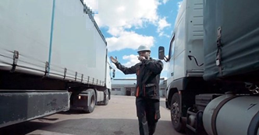
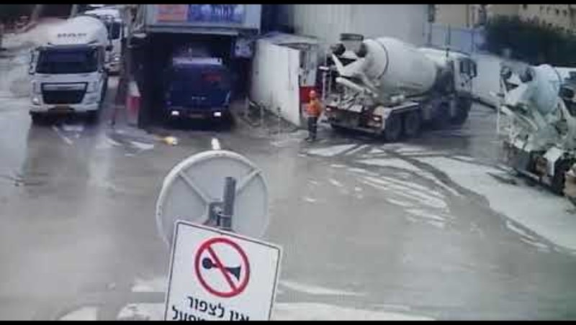
תקנה 45: נסיעה לאחור
נוהג רכב לא יסיעו אחורנית אלא אם יש צורך בכך, ובמידת הצורך, ולאחר שנקט באמצעים הדרושים בנסיבות הקיימות כדי למנוע –
(1) סיכון או פגיעה;
(2) הטרדה או הפרעה.

Slide 21
תודה על ההקשבה
סעו בזהירות!

Slide 22
שמירת מרחק:
תקנה 49. ריווח בין רכב לרכב
(א) לא ינהג אדם רכב בעקבות רכב אחר אלא תוך שמירה על ריווח המאפשר לעצור בכל עת את הרכב ולמנוע תאונה, בהתחשב במהירות הנסיעה של שני כלי הרכב, במצב הדרך ובמצב הראות והתנועה בה.
תקנה 50. נסיעה בשיירה
(א) כשכלי רכב נוסעים זה אחר זה בדרך שאינה דרך עירונית, ישמור הנוהג ברכב על ריווח מספיק בין רכבו ובין הרכב הנוסע לפניו, כדי להבטיח זרימה תקינה של התנועה וכדי לאפשר לרכב הבא מאחוריו, אשר מהירות נסיעתו עולה על שלו, להיכנס ללא סיכון לאותו ריווח.
(ב) רכב מחובר, רכב מורכב או רכב הגורר רכב אחר דינם לעניין תקנה זו כרכב אחד.
(ג) הוראות תקנה זו לא יחולו על לוויות ותהלוכות.

